Slide 1
Laboratorio Economia Pubblica Struttura della Tesina

Slide 2
Titolo
Autore
Con nota a fondo pagina indicando titolo e associazione academica o di lavoro
Sommario
Non piu’ di ½ pagina.
Importante che contenga parole chiave per ricerche sul tema in internet.
Introduzione
Non piu’ di 1 pagina.
Motivazione/premessa per la tesina e descrizione di come e’ organizzata.
L’introduzione e’ numerata 1.
Corpo della tesina
Diviso in sezioni a secondo degli argomenti analizzati.
Le sezioni sono numerate da 2. in su, con subsezioni a, b ect. se opportune.
Conclusioni
Non piu’ di ½ pagina. La conclusione e’ l’ultima sezione numerata.
Note
Possono anche essere messe a fondo di ogni pagina
Se la nota e’ una citazione dalla bibliografia, si cita l’autore [anno della pubblicazione]
Appendice
Contiene tavole, grafici, dati. Possono anche essere messe nel corpo della tesina
Bibliografia
Articolo: autore, anno, “titolo dell’articolo”, nome della pubblicazione, Vol. No., pp.
Libro: autore, anno, titolo del libro, editore, citta’ di pubblicazione.

Slide 3
Esempio 1
Ricchezza e Disugualianza in Italia
Giovanni d’Alessio *
*Banca d’Italia, Servizio Statistiche economiche e finanziarie.
Sommario ¼ pagina
1. Introduzione 1 pagina
Corpo
2. La richezza delle famiglie in Italia
3. Comparazione nel tempo e tra paesi della disugualianza
4. La richezza secondo le categorie socio-economiche
5. Origini della richhezza e opinioni sulla disugualianza
6. Conclusioni 1 pagina
Note
A fondo di ogni pagina
Note con citazioni: 4. Si veda per esempio Barro [1974]
Appendice
Tavole statistiche con dati dei grafici inclusi nel corpo dell’articolo
Bibliografia
Barro R. J., (1974) “Are Government Bonds Net Wealth?”, Journal of Political Economy, Vol. 82, No. 6, pp. 1095-1117.

Slide 4
Esempio 2
Sviluppare la Salute (per Tutti) Oltre il PIL
Rita Campi, Maurizio Bonati *
*manca!
Sommario ¼ pagina
1. Introduzione 1 pagina.
Corpo
2. Confronto tra nazioni: l’ISU
3. Confronto tra regioni in Italia
4. Altri indici multidimesionali
4.1 Indice di Qualita’ regionale dello sviluppo
4.2 l’Indice di propensione alla salute
5. Gli indicatori d’area
6. Conclusioni 1 pagina
Note A fondo di ogni pagina
Appendice
Grafici e tabelle nel corpo dell’articolo
Bibliografia
Campi, R. e Bonati M., 2005, Nascere e crescere oggi in Italia, Il Pensiero Scientifico Editore, Roma.

Slide 5
Esempio 3
Fusione Time Warner/AOL: Implicazioni per la Concorrenza e il Pluralismo
Anna P. Della Valle e Richard J. MacDonald*
*Professore Dipartimento di Economia NYU, Managing director MSA Inc.
Sommario Nessuno perche’ non richiesta dal editore della rivista
1. Introduzione 1 pagina.
Corpo
2. Descrizione delle imprese in via di fusione
2.1 AOL
2.2 Time Warner
Potenziali benefici derivanti dalla fusione
3.1 Benefici per le imprese in via di fusione
3.2 Ma ci sono anche alcune preoccupazioni
3.3 Benefici per I consumatori
4. Problemi di concorrenzialita’
5. Provvedimenti e restrizioni imposti da FTC e FCC
6. Questioni ancora aperte
6. Conclusioni
Nessuna perche’ la sezione 6 la sostituisce
Note 1 pagina--a fine articolo.
Appendice nessuno
Bibliografia ½ pagina

Slide 6
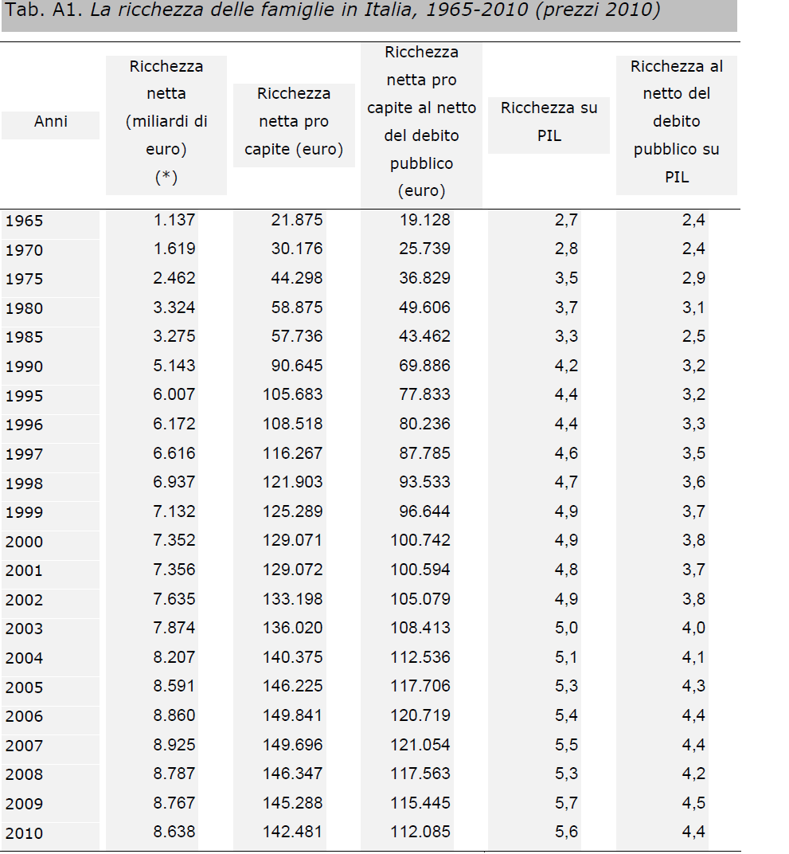

Slide 7
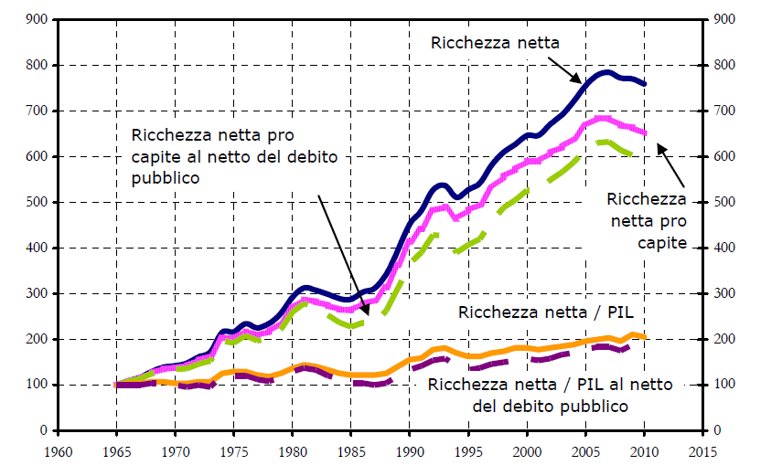
La ricchezza delle famiglie in Italia, 1965-2010 (prezzi 2010)

Slide 8
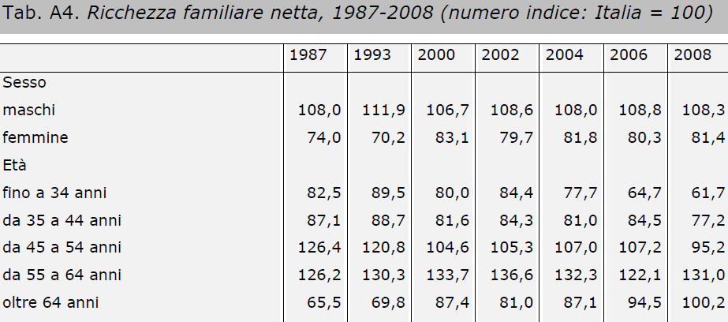

Slide 9
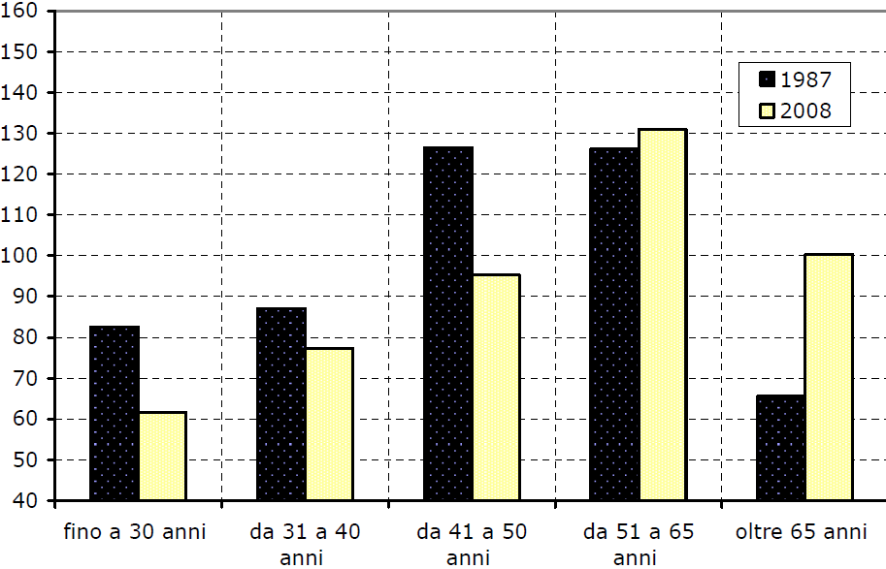
Ricchezza media per eta’, 1987-2008 (indice media di anno = 100)

